Slide 1

De zekerheid des Geloofs
Rom 8:24-28 en 31-39

Slide 2
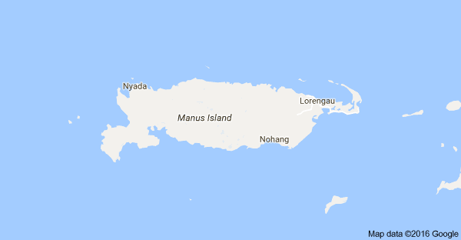

Slide 3
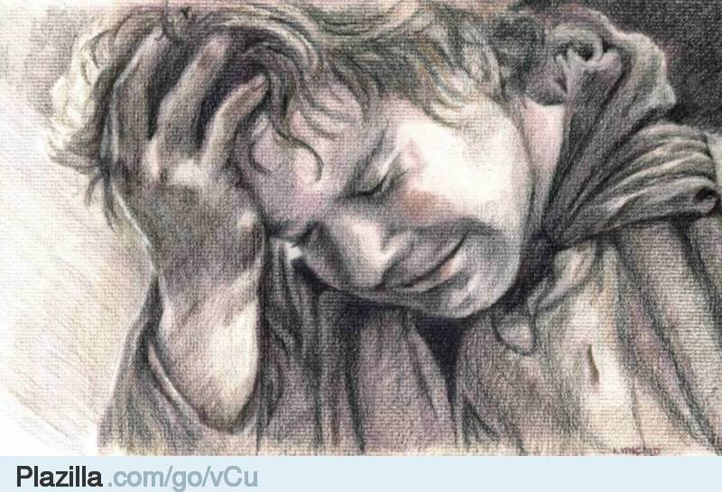
1. Geen ontkenning van de pijn en moeiten van het leven

Slide 4
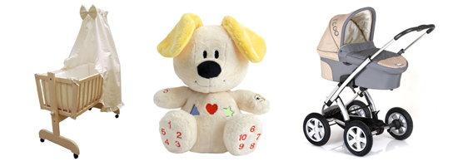
2. Jezus geeft ons hoop
²⁴ Want in de hoop zijn wij zalig geworden. Hoop nu die gezien wordt, is geen hoop. Immers, wat iemand ziet, waarom zou hij dat nog hopen?
²⁵ Maar als wij hopen wat wij niet zien, dan verwachten wij het met volharding.

Slide 5
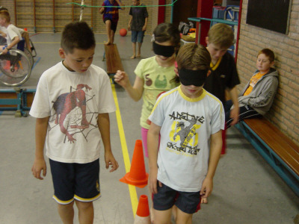
3. De Heilige Geest komt ons te hulp omdat we zwak zijn.
²⁶ En evenzo komt ook de Geest onze zwakheden te hulp, want wij weten niet wat wij bidden zullen zoals het behoort. De Geest Zelf echter pleit voor ons met onuitsprekelijke verzuchtingen.

Slide 6
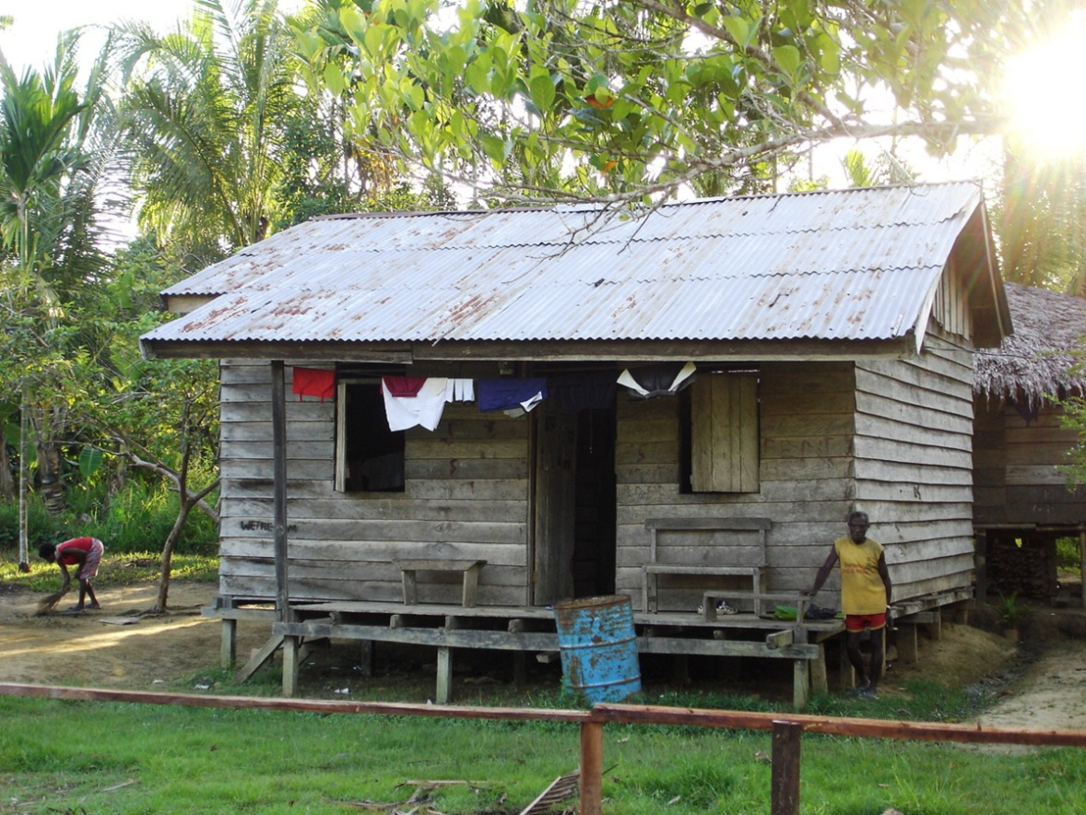
4. Alles werkt mede ten goede
²⁸ En wij weten dat voor hen die God liefhebben, alle dingen meewerken ten goede, voor hen namelijk die overeenkomstig Zijn voornemen geroepen zijn.

Slide 7
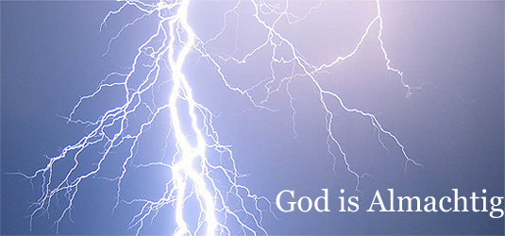
5. De zekerheid van het geloof
God is almachtig

Slide 8
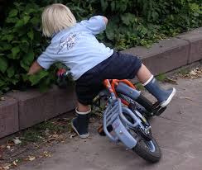
5. De zekerheid van het geloof
God is almachtig
God is vastberaden

Slide 9
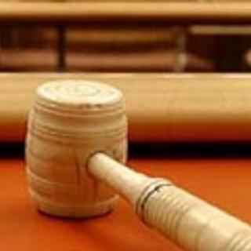
5. De zekerheid van het geloof
God is almachtig
God is vastberaden
God is het die rechtvaardigt!

Slide 10
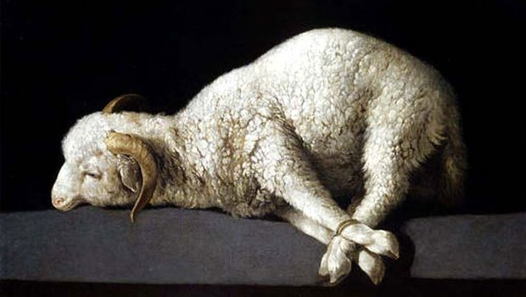
5. De zekerheid van het geloof
God is almachtig
God is vastberaden
God is het die rechtvaardigt!
Jezus Christus pleit voor ons

Slide 11
5. De zekerheid van het geloof
God is almachtig
God is vastberaden
God is het die rechtvaardigt!
Jezus Christus pleit voor ons
Niemand kan ons scheiden van de liefde van Christus!
³⁵ Wie zal ons scheiden van de liefde van Christus? Verdrukking, of benauwdheid, of vervolging, of honger, of naaktheid, of gevaar, of zwaard?

Slide 12
1. Geen ontkenning van de pijn en moeiten van het leven
2. Jezus geeft ons hoop
3. De Heilige Geest komt ons te hulp omdat we zwak zijn.
4. Alles werkt mede ten goede
5. De zekerheid van het geloof
  God is almachtig
  God is vastbesloten
  God is de enige die het recht heeft en de macht om ons te verwoesten maar Hij wil ons redden.
  Niets kan ons scheiden van de liefde van Jezus Christus

Slide 13
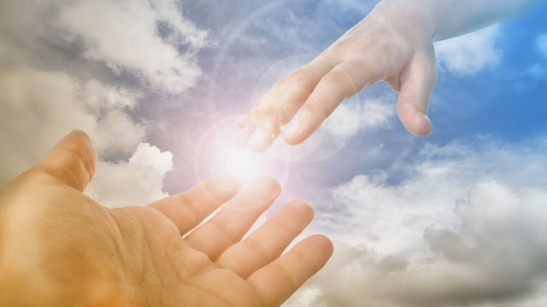
³⁷ Maar in dit alles zijn wij meer dan overwinnaars door Hem Die ons heeft liefgehad.
³⁸ Want ik ben ervan overtuigd dat noch dood, noch leven, noch engelen, noch overheden, noch krachten, noch tegenwoordige, noch toekomstige dingen,
³⁹ noch hoogte, noch diepte, noch enig ander schepsel ons zal kunnen scheiden van de liefde van God in Christus Jezus, onze Heere.

